Slide 1
Teoria dos Jogos
Professor Robson Tigre

Slide 2
Continuação - Jogos Estáticos de Informação Incompleta
(Gibbons - Game Theory for Applied Economists, Capítulo 3)

Slide 3
Recapitulando Equilíbrio de Nash Bayesiano

Slide 4
Traduzindo
Um Equilíbrio de Nash Bayesiano é um conjunto de estratégias, uma para cada tipo de jogador, tais que nenhum tipo tem incentivos de mudar sua própria estratégia tomando como dado suas crenças sobre os tipos dos outros jogadores e o que os outros tipos farão.
Notes:
Intro: Transição entre equilíbrio de Nash do jogo estático de informação completa, como vimos na aula 1, e equilíbrio de Nash Bayesiano do jogo estático de informação incompleta, que vimos na aula 8.

Slide 5
Traduzindo
Um Equilíbrio de Nash Bayesiano é um conjunto de estratégias, uma para cada tipo de jogador, tais que nenhum tipo tem incentivos de mudar sua própria estratégia tomando como dado suas crenças sobre os tipos dos outros jogadores e o que os outros tipos farão.
Notes:
Conc: Ao invés de checar desvios vantajosos para cada jogador, agora checaremos se há desvios vantajosos para cada TIPO de jogador
Para fazer essa checagem, nós "travávamos" a estratégia de um JOGADOR para checar a melhor resposta do outro. Agora essa "travaremos" a estratégia para cada TIPO de jogador
Agora também exploramos as CRENÇAS sobre os tipos para calcular a probabilidade de nos depararmos com cada tipo quando formos checar desvios vantajosos

Slide 6

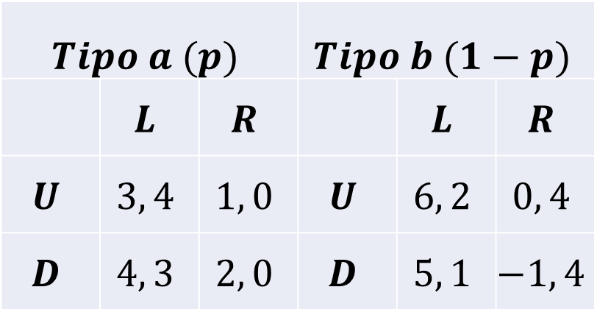
Exemplo 1 Equilíbrio de Nash Bayesiano
Jogo de informação incompleta unilateral com $i∈I=\{1, 2\}$
$1$ tem dois tipos $T_{1}=\left\{a,b\right\}$ com $\operatorname{Pr}\left(a\right)=p$ e $\operatorname{Pr}\left(b\right)=1−p$, que são as sobre seus tipos
Não há incerteza sobre os tipos de $2$ (único tipo)
$$Tipo a (p)$$ |  |  | $$Tipo b (1−p)$$
 | $$L$$ | $$R$$ |  | $$L$$ | $$R$$
$$U$$ | $$3, 4$$ | $$1, 0$$ | $$U$$ | $$6, 2$$ | $$0, 4$$
$$D$$ | $$4, 3$$ | $$2, 0$$ | $$D$$ | $$5, 1$$ | $$−1, 4$$
Notes:
P1.1 i.e., com probabilidade $p$ nos depararemos com a forma estratégica no painel "Tipo a" e com probabilidade $1−p$ nos depararemos com a forma estratégica no painel “Tipo b“
Isso é um exemplo de quando dizemos que cada tipo de jogador pode corresponder a uma função de payoff diferente
Note que há uma sofisticação aqui: você poderia perguntar “se o jogador dois tem apenas um tipo, por que ele tem payoffs diferentes nas duas matrizes?”. Há casos em que o payoff é o mesmo, mas há casos em que o tipo de um jogador pode afetar o payoff do outro jogador! Exemplo: Assuma que sou um professor benevolente. Se eu me deparar com um aluno do tipo engajado, meu payoff de pôr esforço em explicações mais detalhadas é maior. Já se o outro jogador for um aluno que sequer assiste a aula e fica no WhatsApp, meu payoff de pôr esforço é menor. Logo, o tipo do aluno afeta meu payoff

Slide 7

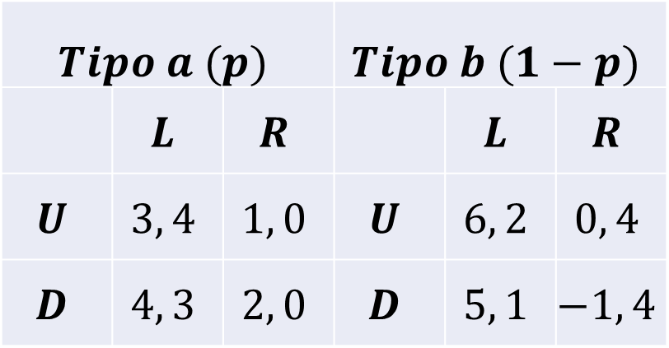
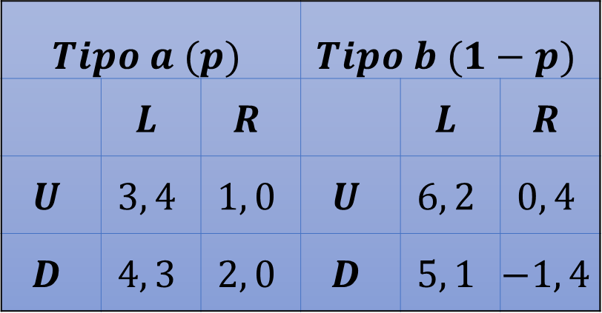
Exemplo 1 Equilíbrio de Nash Bayesiano
Podemos aplicar eliminação de estratégias estritamente dominadas para algum jogador?
$u_{2}\left(L\right)=p3+(1−p)2$ e $u_{2}\left(R\right)=p0+\left(1−p\right)4$.
É ótimo para $2$ jogar $L$ quando $p3+\left(1−p\right)2>0+\left(1−p\right)4→p>2/5$
i.e., É ótimo para $2$ jogar $L$ de que $1$ é $a$ for maior que $2/5$
$$Tipo a (p)$$ |  |  | $$Tipo b (1−p)$$
 | $$L$$ | $$R$$ |  | $$L$$ | $$R$$
$$U$$ | $$3, 4$$ | $$1, 0$$ | $$U$$ | $$6, 2$$ | $$0, 4$$
$$D$$ | $$4, 3$$ | $$2, 0$$ | $$D$$ | $$5, 1$$ | $$−1, 4$$
$$Tipo a (p)$$ |  |  | $$Tipo b (1−p)$$
 | $$L$$ | $$R$$ |  | $$L$$ | $$R$$
$$U$$ | $$3, 4$$ | $$1, 0$$ | $$U$$ | $$6, 2$$ | $$0, 4$$
$$D$$ | $$4, 3$$ | $$2, 0$$ | $$D$$ | $$5, 1$$ | $$−1, 4$$
Notes:
P1: Vamos começar pelo jogador 2. 2 gostaria de eliminar R no painel (a) e L no painel (b), mas 2 não sabe em que painel está, portanto não pode eliminar.
1 gostaria de eliminar U no painel (a) e D no painel (b). Portanto, em um equilíbrio de Nash Bayesiano, 1 deve jogar D caso seja Tipo a e U caso seja Tipo b.

Slide 8
Exemplo 1 Equilíbrio de Nash Bayesiano
Podemos aplicar eliminação de estratégias estritamente dominadas para algum jogador?
$u_{2}\left(L\right)=p3+(1−p)2$ e $u_{2}\left(R\right)=p0+\left(1−p\right)4$.
É ótimo para $2$ jogar $L$ quando $p3+\left(1−p\right)2>0+\left(1−p\right)4→p>2/5$
i.e., É ótimo para $2$ jogar $L$ de que $1$ é $a$ for maior que $2/5$
$$Tipo a (p)$$ |  |  | $$Tipo b (1−p)$$
 | $$L$$ | $$R$$ |  | $$L$$ | $$R$$
$$U$$ | $$3, 4$$ | $$1, 0$$ | $$U$$ | $$6, 2$$ | $$0, 4$$
$$D$$ | $$4, 3$$ | $$2, 0$$ | $$D$$ | $$5, 1$$ | $$−1, 4$$
$$Tipo a (p)$$ |  |  | $$Tipo b (1−p)$$
 | $$L$$ | $$R$$ |  | $$L$$ | $$R$$
$$U$$ | $$3, 4$$ | $$1, 0$$ | $$U$$ | $$6, 2$$ | $$0, 4$$
$$D$$ | $$4, 3$$ | $$2, 0$$ | $$D$$ | $$5, 1$$ | $$−1, 4$$
Notes:
P1: Vamos começar pelo jogador 2. 2 gostaria de eliminar R no painel (a) e L no painel (b), mas 2 não sabe em que painel está, portanto não pode eliminar.
1 gostaria de eliminar U no painel (a) e D no painel (b). Portanto, em um equilíbrio de Nash Bayesiano, 1 deve jogar D caso seja Tipo a e U caso seja Tipo b.
P: O que resta ao jogador 2, sabendo que o Tipo a do jogador 1 jogaria apenas D e o Tipo b do jogador 1 jogaria apenas U?
R: Resta ele maximizar seu payoff esperado dada sua crença sobre os tipos

Slide 9
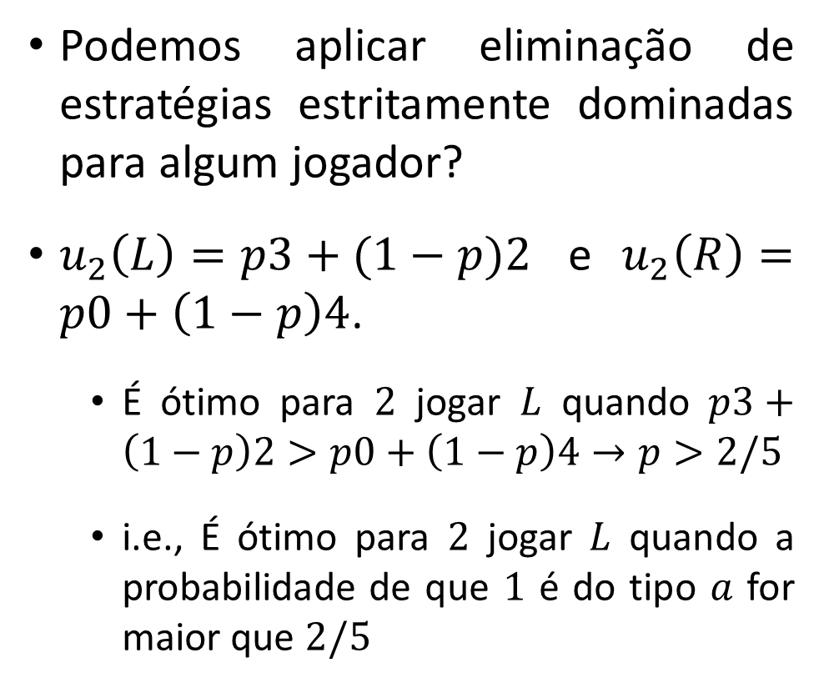
Exemplo 1 Equilíbrio de Nash Bayesiano
Podemos aplicar eliminação de estratégias estritamente dominadas para algum jogador?
$u_{2}\left(L\right)=p3+(1−p)2$ e $u_{2}\left(R\right)=p0+\left(1−p\right)4$.
É ótimo para $2$ jogar $L$ quando $p3+\left(1−p\right)2>p0+\left(1−p\right)4→p>2/5$
i.e., É ótimo para $2$ jogar $L$ quando a probabilidade de que $1$ é do tipo $a$ for maior que $2/5$
$$Tipo a (p)$$ |  |  | $$Tipo b (1−p)$$
 | $$L$$ | $$R$$ |  | $$L$$ | $$R$$
$$U$$ | $$3, 4$$ | $$1, 0$$ | $$U$$ | $$6, 2$$ | $$0, 4$$
$$D$$ | $$4, 3$$ | $$2, 0$$ | $$D$$ | $$5, 1$$ | $$−1, 4$$
$$Tipo a (p)$$ |  |  | $$Tipo b (1−p)$$
 | $$L$$ | $$R$$ |  | $$L$$ | $$R$$
$$U$$ | $$3, 4$$ | $$1, 0$$ | $$U$$ | $$6, 2$$ | $$0, 4$$
$$D$$ | $$4, 3$$ | $$2, 0$$ | $$D$$ | $$5, 1$$ | $$−1, 4$$
Notes:
P2: 2 não sabe se está enfrentando o “Tipo a” ou o “Tipo b” do jogador 1, mas sabe a probabilidade de cada tipo ocorrer, portanto, pode calcular seu payoff esperado

Slide 10
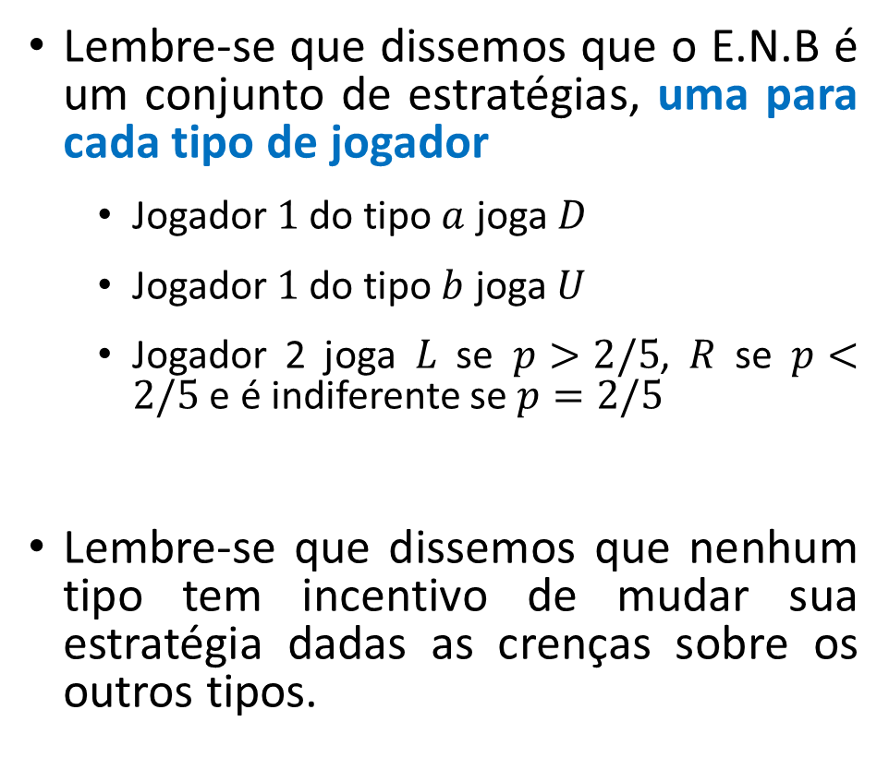
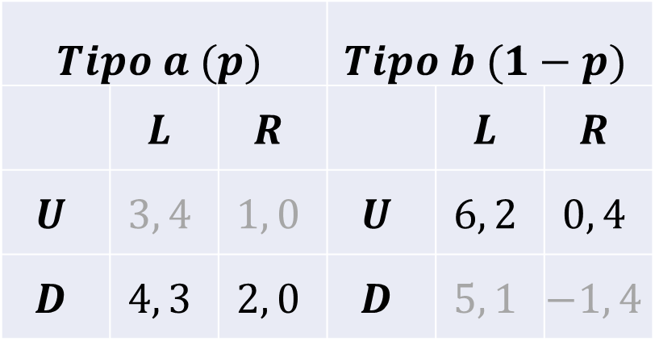
Exemplo 1 Equilíbrio de Nash Bayesiano
Lembre-se que dissemos que o E.N.B é um conjunto de estratégias, uma para cada tipo de jogador
Jogador $1$ do tipo $a$ joga $D$
Jogador $1$ do tipo $b$ joga $U$
Jogador 2 joga $L$ se $p>2/5$, $R$ se $p<2/5$ e é indiferente se $p=2/5$
Lembre-se que dissemos que nenhum tipo tem incentivo de mudar sua estratégia dadas as crenças sobre os outros tipos.
$$Tipo a (p)$$ |  |  | $$Tipo b (1−p)$$
 | $$L$$ | $$R$$ |  | $$L$$ | $$R$$
$$U$$ | $$3, 4$$ | $$1, 0$$ | $$U$$ | $$6, 2$$ | $$0, 4$$
$$D$$ | $$4, 3$$ | $$2, 0$$ | $$D$$ | $$5, 1$$ | $$−1, 4$$
$$Tipo a (p)$$ |  |  | $$Tipo b (1−p)$$
 | $$L$$ | $$R$$ |  | $$L$$ | $$R$$
$$U$$ | $$3, 4$$ | $$1, 0$$ | $$U$$ | $$6, 2$$ | $$0, 4$$
$$D$$ | $$4, 3$$ | $$2, 0$$ | $$D$$ | $$5, 1$$ | $$−1, 4$$
Notes:
P1: Como o jogador 2 tem um único tipo, ele tem uma única estratégia, que depende de sua crença a priori sobre o tipo do jogador 2.
P2: Quanto mais fortemente 2 crer que 1 é do tipo a, maior seu incentivo para jogar $L$

Slide 11

Exemplo 2 Resolvendo equilíbrios de Nash Bayesianos
Podemos usar equilíbrio de Nash para encontrar Equilíbrio de Nash Bayesiano na forma estratégica.
Dois tipos diferentes do jogador $2$ (D.P. com $p=0,2$ e S.H. com $1−p=0,8$)
$$D.P. = 0,2$$ |  |  | $$S.H. =0,8$$
 | $$L$$ | $$R$$ |  | $$L$$ | $$R$$
$$U$$ | $$3, 3$$ | $$0, 4$$ | $$U$$ | $$3, 3$$ | $$0, 2$$
$$D$$ | $$2, 1$$ | $$1, 2$$ | $$D$$ | $$2, 0$$ | $$1, 1$$
Notes:
Matriz: Note que os payoffs individuais do jogador 1 são os mesmos nas duas matrizes, independendo do tipo do jogador 2.
Note também que o jogador 2 jamais quereria jogar L se fosse do “tipo D.P”, já que é uma estratégia estritamente dominada. Isso se refletirá no equilíbrio de Nash Bayesiano que veremos à frente

Slide 12
Exemplo 2 Resolvendo equilíbrios de Nash Bayesianos
Independentemente de qual tipo acabarmos sendo, precisamos ter um plano de ação
$L$ ser estritamente dominada caso $2$ seja do tipo $D.P.$ faz com que $LL$ e $LR$ sejam estritamente dominadas
Note que da perspectiva do jogador $1$, $(U, RL)$ pode parecer que $2$ está jogando estratégias mistas
Os tipos estão jogando estratégias puras, mas pode parecer estratégia mista, como veremos
 | $$(L,L)$$ | $$(L,R)$$ | $$(R,L)$$ | $$(R,R)$$
$$U$$ | $$3;3$$ | $$0,6;2,2$$ | $$2,4;3,2$$ | $$0;2,4$$
$$D$$ | $$2;0,2$$ | $$1,2;1$$ | $$1,8;0,4$$ | $$1;1,2$$
Notes:
P1: Essa discussão se assemelha àquela da aula 7 para jogos na forma extensiva.
Imagine $(L,L)$ como sendo o jogador 2 tendo planejado jogar $L$ caso seu tipo seja $DP$ e $L$ caso seja $SH$

Slide 13
Exemplo 2 Resolvendo equilíbrios de Nash Bayesianos
Independentemente de qual tipo acabarmos sendo, precisamos ter um plano de ação
$L$ ser estritamente dominada caso $2$ seja do tipo $D.P.$ faz com que $LL$ e $LR$ sejam estritamente dominadas
Note que da perspectiva do jogador $1$, $(U, RL)$ pode parecer que $2$ está jogando estratégias mistas
Os tipos estão jogando estratégias puras, mas pode parecer estratégia mista, como veremos
 | $$(L,L)$$ | $$(L,R)$$ | $$(R,L)$$ | $$(R,R)$$
$$U$$ | $$3;3$$ | $$0,6;2,2$$ | $$2,4;3,2$$ | $$0;2,4$$
$$D$$ | $$2;0,2$$ | $$1,2;1$$ | $$1,8;0,4$$ | $$1;1,2$$
$$D.P. = 0,2$$ |  |  | $$S.H. =0,8$$
 | $$L$$ | $$R$$ |  | $$L$$ | $$R$$
$$U$$ | $$3, 3$$ | $$0, 4$$ | $$U$$ | $$3, 3$$ | $$0, 2$$
$$D$$ | $$2, 1$$ | $$1, 2$$ | $$D$$ | $$2, 0$$ | $$1, 1$$
Notes:
Pergunta: Como vocês preencheriam a matriz à esquerda?
Payoff para $\left(U, \left(L,L\right)\right)=\left(\left[0,2×3+0,8×3\right]=3;\left[0,2×3+0,8×3\right]=3\right)=(3;3)$
Payoff para $\left(U, \left(L,R\right)\right)=\left(\left[0,2×3+0,8×0\right]=0,6;\left[0,2×3+0,8×2\right]=2,2\right)=(0,6;2,2)$
Payoff para $\left(U, \left(R,L\right)\right)=\left(\left[0,2×0+0,8×3\right]=2,4;\left[0,2×4+0,8×3\right]=3,2\right)=(2,4; 3,2)$
...

Slide 14
Exemplo 2 Resolvendo equilíbrios de Nash Bayesianos
Independentemente de qual tipo acabarmos sendo, precisamos ter um plano de ação
$L$ ser estritamente dominada caso $2$ seja do tipo $D.P.$ faz com que $LL$ e $LR$ sejam estritamente dominadas
Note que da perspectiva do jogador $1$, $(U, RL)$ pode parecer que $2$ está jogando estratégias mistas
Os tipos estão jogando estratégias puras, mas pode parecer estratégia mista, como veremos
 | $$(L,L)$$ | $$(L,R)$$ | $$(R,L)$$ | $$(R,R)$$
$$U$$ | $$3;3$$ | $$0,6;2,2$$ | $$2,4;3,2$$ | $$0;2,4$$
$$D$$ | $$2;0,2$$ | $$1,2;1$$ | $$1,8;0,4$$ | $$1;1,2$$
$$D.P. = 0,2$$ |  |  | $$S.H. =0,8$$
 | $$L$$ | $$R$$ |  | $$L$$ | $$R$$
$$U$$ | $$3, 3$$ | $$0, 4$$ | $$U$$ | $$3, 3$$ | $$0, 2$$
$$D$$ | $$2, 1$$ | $$1, 2$$ | $$D$$ | $$2, 0$$ | $$1, 1$$
Notes:
Payoff para $\left(U, \left(L,L\right)\right)=\left(\left[0,2×3+0,8×3\right]=3;\left[0,2×3+0,8×3\right]=3\right)=(3;3)$
Payoff para $\left(U, \left(L,R\right)\right)=\left(\left[0,2×3+0,8×0\right]=0,6;\left[0,2×3+0,8×2\right]=2,2\right)=(0,6;2,2)$
Payoff para $\left(U, \left(R,L\right)\right)=\left(\left[0,2×0+0,8×3\right]=2,4;\left[0,2×4+0,8×3\right]=3,2\right)=(2,4; 3,2)$
...
P: Podemos aplicar eliminação iterada de estratégias estritamente dominadas na matriz da esquerda?

Slide 15
Exemplo 2 Resolvendo equilíbrios de Nash Bayesianos
Independentemente de qual tipo acabarmos sendo, precisamos ter um plano de ação
$L$ ser estritamente dominada caso $2$ seja do tipo $D.P.$ faz com que $(L,L)$ e $(L,R)$ sejam estritamente dominadas
Note que da perspectiva do jogador $1$, $(U, RL)$ pode parecer que $2$ está jogando estratégias mistas
Os tipos estão jogando estratégias puras, mas pode parecer estratégia mista, como veremos
 | $$(L,L)$$ | $$(L,R)$$ | $$(R,L)$$ | $$(R,R)$$
$$U$$ | $$3;3$$ | $$0,6;2,2$$ | $$2,4;3,2$$ | $$0;2,4$$
$$D$$ | $$2;0,2$$ | $$1,2;1$$ | $$1,8;0,4$$ | $$1;1,2$$
Notes:
P2: Antecipamos esse ponto desde a apresentação desse jogo, lá R dominava estritamente L para o tipo D.P. do jogador 2. Esse tipo do jogador 2 jamais jogaria L. Isso continua valendo para a nossa nova matriz.

Slide 16
Exemplo 2 Resolvendo equilíbrios de Nash Bayesianos
Independentemente de qual tipo acabarmos sendo, precisamos ter um plano de ação
$L$ ser estritamente dominada caso $2$ seja do tipo $D.P.$ faz com que $(L,L)$ e $(L,R)$ sejam estritamente dominadas
Note que da perspectiva do jogador $1$, $(U, RL)$ pode parecer que $2$ está jogando estratégias mistas
Os tipos estão jogando estratégias puras, mas pode parecer estratégia mista, como veremos
 | $$(L,L)$$ | $$(L,R)$$ | $$(R,L)$$ | $$(R,R)$$
$$U$$ | $$3;3$$ | $$0,6;2,2$$ | $$2,4;3,2$$ | $$0;2,4$$
$$D$$ | $$2;0,2$$ | $$1,2;1$$ | $$1,8;0,4$$ | $$1;1,2$$

Slide 17
Exemplo 2 Resolvendo equilíbrios de Nash Bayesianos
Independentemente de qual tipo acabarmos sendo, precisamos ter um plano de ação
$L$ ser estritamente dominada caso $2$ seja do tipo $D.P.$ faz com que $(L,L)$ e $(L,R)$ sejam estritamente dominadas
Note que da perspectiva do jogador $1$, $(U, RL)$ pode parecer que $2$ está jogando estratégias mistas
Os tipos estão jogando estratégias puras, mas pode parecer estratégia mista, como veremos
 | $$(L,L)$$ | $$(L,R)$$ | $$(R,L)$$ | $$(R,R)$$
$$U$$ | $$3;3$$ | $$0,6;2,2$$ | $$2,4;3,2$$ | $$0;2,4$$
$$D$$ | $$2;0,2$$ | $$1,2;1$$ | $$1,8;0,4$$ | $$1;1,2$$
Notes:
P2: Após a eliminação iterada de estratégias estritamente dominadas, quais são os E.N. desse jogo?

Slide 18
Exemplo 2 Resolvendo equilíbrios de Nash Bayesianos
Independentemente de qual tipo acabarmos sendo, precisamos ter um plano de ação
$L$ ser estritamente dominada caso $2$ seja do tipo $D.P.$ faz com que $(L,L)$ e $(L,R)$ sejam estritamente dominadas
Note que da perspectiva do jogador $1$, $(U, RL)$ pode parecer que $2$ está jogando estratégias mistas
Os tipos estão jogando estratégias puras, mas pode parecer estratégia mista, como veremos
 | $$(L,L)$$ | $$(L,R)$$ | $$(R,L)$$ | $$(R,R)$$
$$U$$ | $$3;3$$ | $$0,6;2,2$$ | $$2,4;3,2$$ | $$0;2,4$$
$$D$$ | $$2;0,2$$ | $$1,2;1$$ | $$1,8;0,4$$ | $$1;1,2$$
Notes:
P2: Adicionalmente, há um E.N.B.E.M em que $U$ é jogado com probabilidade 1/2 e $(R,L)$ com probabilidade 5/8

Slide 19
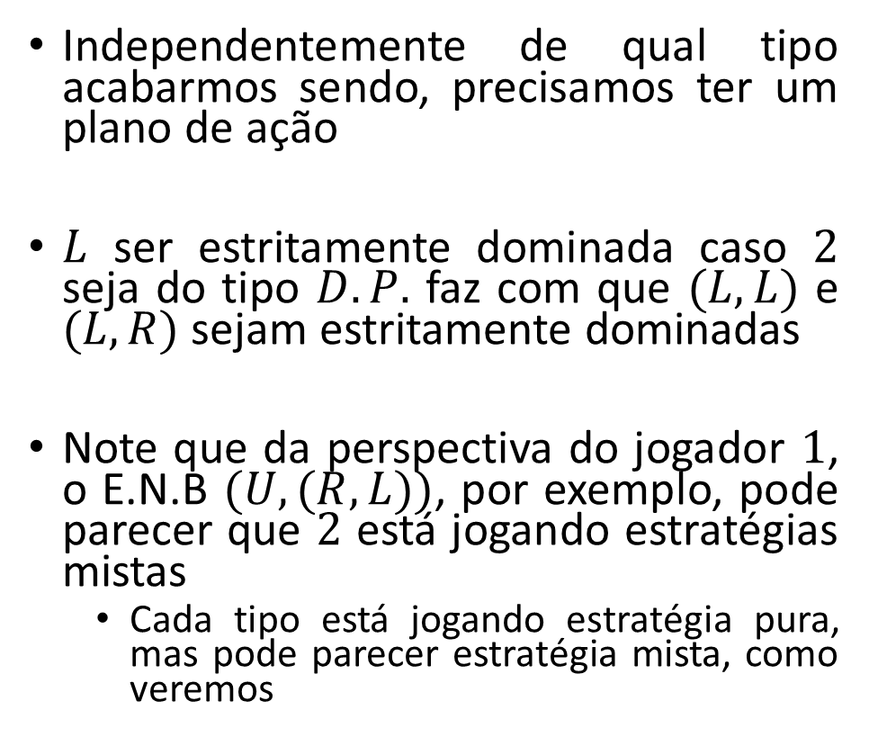
Exemplo 2 Resolvendo equilíbrios de Nash Bayesianos
Independentemente de qual tipo acabarmos sendo, precisamos ter um plano de ação
$L$ ser estritamente dominada caso $2$ seja do tipo $D.P.$ faz com que $(L,L)$ e $(L,R)$ sejam estritamente dominadas
Note que da perspectiva do jogador $1$, o E.N.B $(U, (R,L))$, por exemplo, pode parecer que $2$ está jogando estratégias mistas
Cada tipo está jogando estratégia pura, mas pode parecer estratégia mista, como veremos
 | $$(L,L)$$ | $$(L,R)$$ | $$(R,L)$$ | $$(R,R)$$
$$U$$ | $$3;3$$ | $$0,6;2,2$$ | $$2,4;3,2$$ | $$0;2,4$$
$$D$$ | $$2;0,2$$ | $$1,2;1$$ | $$1,8;0,4$$ | $$1;1,2$$
Notes:
P3. $(U, (R,L))$ diz que há um E.N.B em que o 1 escolhe $U$ e se 2 for do tipo $DP$ ele escolhe $R$, mas se for do tipo $SH$ escolhe $L$

Slide 20
Aplicações: Revisitando estratégias mistas

Slide 21
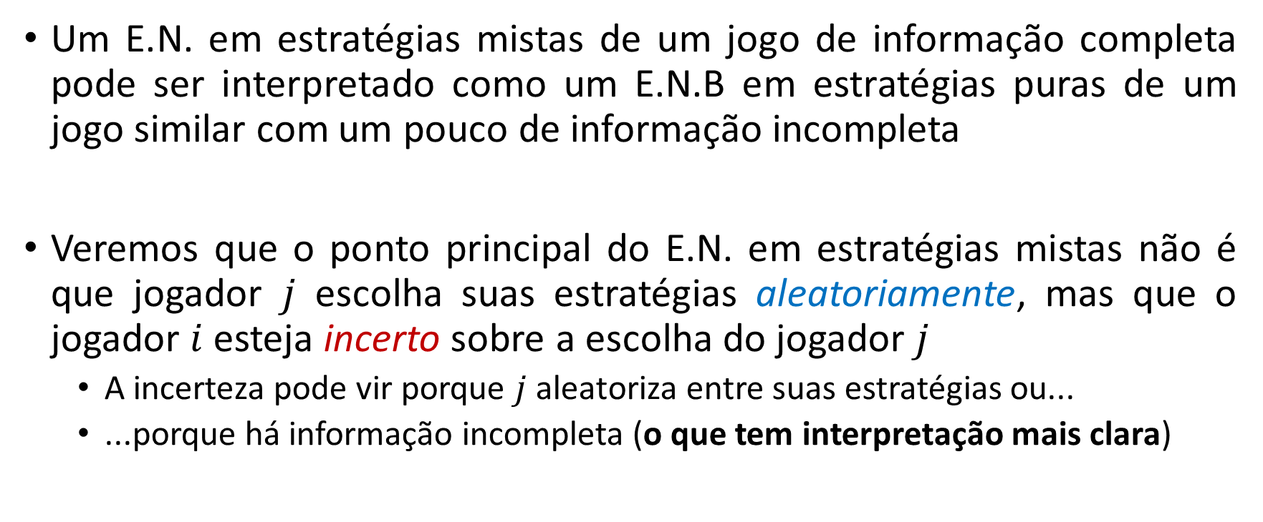
Aplicações Revisitando estratégias mistas
Um E.N. em estratégias mistas de um jogo de informação completa pode ser interpretado como um E.N.B em estratégias puras de um jogo similar com um pouco de informação incompleta
Veremos que o ponto principal do E.N. em estratégias mistas não é que jogador $j$ escolha suas estratégias aleatoriamente, mas que o jogador $i$ esteja incerto sobre a escolha do jogador $j$
A incerteza pode vir porque $j$ aleatoriza entre suas estratégias ou...
...porque há informação incompleta (o que tem interpretação mais clara)
Notes:
Intro P2: tanto é que havia uma dificuldade de interpretar E.N. em estratégias mistas de forma economicamente intuitiva. Agora, com a exposição a seguir, veremos que o E.N em estratégia mista pode ser visto como um E.N.B em estratégias puras de um jogo similar com um pouco de informação incompleta, o que tem mais sentido

Slide 22
Relembrando Discussão sobre estratégias mistas
Jogadores randomizam estratégias para incorporar incertezas e surpreender seus adversários. Também é possível ver estratégias mistas não como maximizadoras de recompensas, mas como minimizadoras de perdas (ver Fiani, 2015).
Um jogador é influenciado por pequenas perturbações não observáveis pelo outro jogador. Em cada repetição do jogo, o jogador escolhe a sua melhor estratégia pura dependendo da perturbação nesse jogo de informação incompleta. No longo prazo, seus oponentes são levados a acreditar que o jogador realmente aleatoriza entre suas estratégias puras (ver Harsanyi, 1973)
Notes:
Intro: Slides finais da aula “Aula 3 - Estrategias mistas - Microeconomia 2”

Slide 23
Relembrando Discussão sobre estratégias mistas
Jogadores randomizam estratégias para incorporar incertezas e surpreender seus adversários. Também é possível ver estratégias mistas não como maximizadoras de recompensas, mas como minimizadoras de perdas (ver Fiani, 2015).
Um jogador é influenciado por pequenas perturbações não observáveis pelo outro jogador. Em cada repetição do jogo, o jogador escolhe a sua melhor estratégia pura dependendo da perturbação nesse jogo de informação incompleta. No longo prazo, seus oponentes são levados a acreditar que o jogador realmente aleatoriza entre suas estratégias puras (ver Harsanyi, 1973)
Notes:
P2: Harsanyi, J. 1973. "Games with Randomly Disturbed Payoffs: A New Rationale for Mixed Strategy Equilibrium Points." International Journal of Game Theory 2:1-23

Slide 24
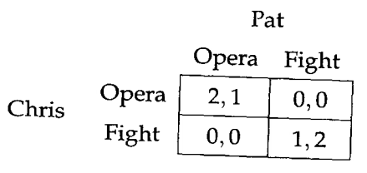

Revisitando estratégias mistas
Vamos relembrar o jogo “batalha dos sexos”: dois E.N. em estratégias puras ($\left(Opera, Opera\right);(Fight, Fight)$) e um E.N. em estratégias mistas que envolve Cris jogar $Opera$ com probabilidade $2/3$ e Pat jogar $Fight$ com probabilidade $2/3$
Notes:
P1: Para quem não se lembra, ver slides 54 a 60 da aula 3
Conc: agora vamos transformar esse jogo em um jogo com alguma informação incompleta

Slide 25
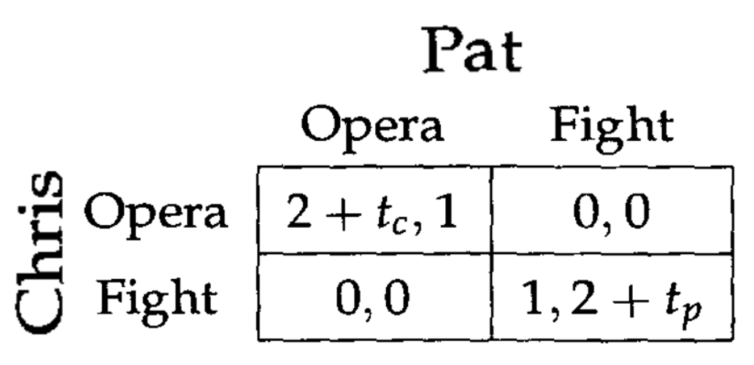
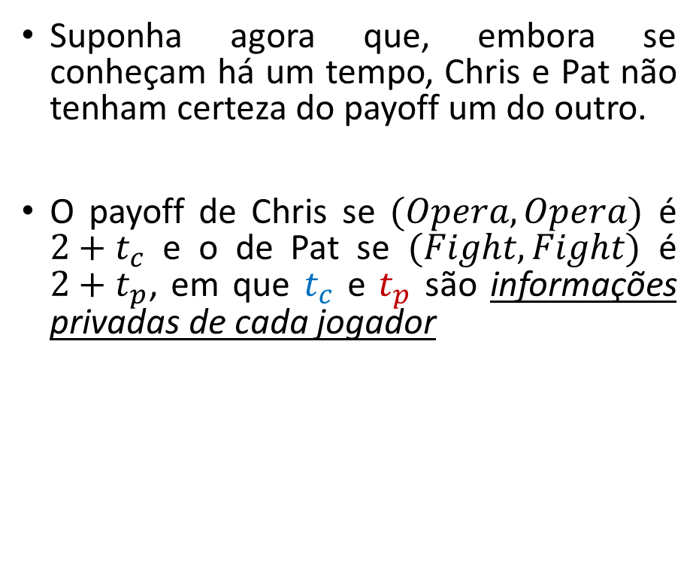
Revisitando estratégias mistas
Suponha agora que, embora se conheçam há um tempo, Chris e Pat não tenham certeza do payoff um do outro.
O payoff de Chris se $(Opera,Opera)$ é $2+t_{c}$ e o de Pat se $(Fight,Fight)$ é $2+t_{p}$, em que $t_{c}$ e $t_{p}$ são informações privadas de cada jogador
$t_{c}$ e $t_{p}$são sorteados de forma independente a partir de uma distribuição uniforme sobre o intervalo $[0,x]$
Notes:
P2 (perg.): O que denotam $t_{c}$ e $t_{p}$ no contexto de jogos Bayesianos?
P2 (resp.): Denotam os tipos dos jogadores. Lembre-se da aula passada que “Cada tipo $t_{i}$ corresponde a uma função de payoff diferente que o jogador $i$ pode ter.”

Slide 26
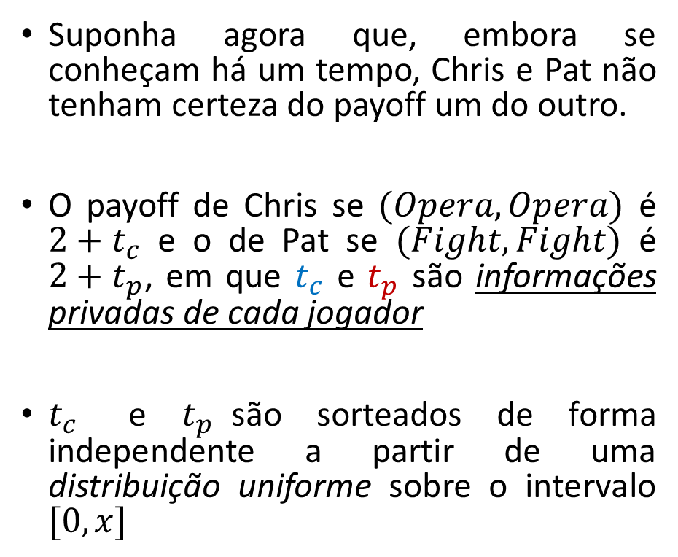
Revisitando estratégias mistas
Suponha agora que, embora se conheçam há um tempo, Chris e Pat não tenham certeza do payoff um do outro.
O payoff de Chris se $(Opera,Opera)$ é $2+t_{c}$ e o de Pat se $(Fight,Fight)$ é $2+t_{p}$, em que $t_{c}$ e $t_{p}$ são informações privadas de cada jogador
$t_{c}$ e $t_{p}$são sorteados de forma independente a partir de uma distribuição uniforme sobre o intervalo $[0,x]$
Notes:
P3: Como queremos introduzir perturbações pequenas nos payoffs do jogo original, $x$ deve ser pequeno. Fora isso, a escolha da distribuição não é importante.
Conc: Antes de prosseguirmos, vamos fazer uma rápida revisão sobre distribuição uniforme

Slide 27
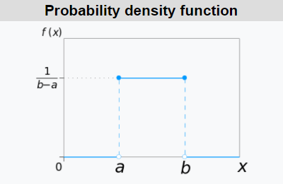
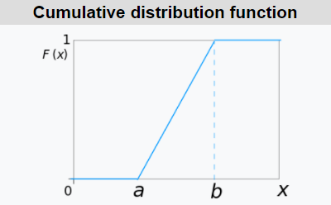
Revisão distribuição uniforme contínua
Função densidade de probabilidade (FDP)
Função de distribuição acumulada (FDA)
Notes:
Intro: Para uma revisão aprofundada, ver Casella and Berger, “Statistical Inference”
Função densidade de probabilidade (FDP) $→$ A grosso modo, é uma função que descreve a verossimilhança de uma variável aleatória $X$ assumir um dado valor $x$. É denotada por $f_{X}(x)$
Função de distribuição acumulada (FDA) $→$ Descreve a probabilidade de que a variável aleatória $X$ assuma um valor inferior ou igual a $x$. É denotada por $F_{X}(x)=P(X≤x)$

Slide 28
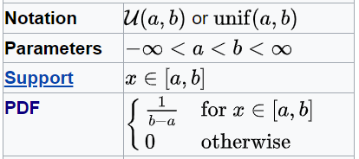
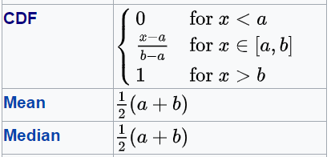
Revisão distribuição uniforme contínua
Notação
FDA
Parâmetros
Suporte
FDP
Média
Mediana
Notes:
Intro: Anotem a fórmula pra FDP e para a FDA. Utilizaremos no resto da aula
Função de distribuição acumulada (FDA) $→$ Descreve a probabilidade de que a variável aleatória $X$ assuma um valor inferior ou igual a $x$. É denotada por $F_{X}(x)=P(X≤x)$
Ainda sobre a FDA, note que $1−F_{X}(x)=P(X≥x)$ enquanto $F_{X}\left(z\right)−F_{X}\left(w\right)=P(w≤X≤z)$

Slide 29
Revisitando estratégias mistas
$G=\{A_{c},A_{p};T_{c},T_{p};p_{c},p_{p};u_{c},u_{p}\}$ é a forma normal desse jogo.
$A_{c}=A_{p}=\{Opera, Fight\}$ são os espaços de ações viáveis.
$T_{c}=T_{p}=[0,x]$ são os espaços de tipos
$p_{c}\left(t_{p}\right)=p_{p}\left(t_{c}\right)=1/x$ para todo $t_{c}$ e $t_{p}$ são as crenças
Notes:
Intro: Voltando ao modelo de batalha dos sexos com informação incompleta
Pergunta: quais são os elementos dos espaços de ações viáveis de cada jogador nesse novo modelo?

Slide 30
Revisitando estratégias mistas
$G=\{A_{c},A_{p};T_{c},T_{p};p_{c},p_{p};u_{c},u_{p}\}$ é a forma normal desse jogo.
$A_{c}=A_{p}=\{Opera, Fight\}$ são os espaços de ações viáveis.
$T_{c}=T_{p}=[0,x]$ são os espaços de tipos
$p_{c}\left(t_{p}\right)=p_{p}\left(t_{c}\right)=1/x$ para todo $t_{c}$ e $t_{p}$ são as crenças
Notes:
Pergunta: quais são os espaços de tipos nesse novo modelo?

Slide 31
Revisitando estratégias mistas
$G=\{A_{c},A_{p};T_{c},T_{p};p_{c},p_{p};u_{c},u_{p}\}$ é a forma normal desse jogo.
$A_{c}=A_{p}=\{Opera, Fight\}$ são os espaços de ações viáveis.
$T_{c}=T_{p}=[0,x]$ são os espaços de tipos
$p_{c}\left(t_{p}\right)=p_{p}\left(t_{c}\right)=1/x$ para todo $t_{c}$ e $t_{p}$ são as crenças
Notes:
Pergunta: quais são as crenças dos jogadores de acordo com a distribuição uniforme?

Slide 32
Revisitando estratégias mistas
$G=\{A_{c},A_{p};T_{c},T_{p};p_{c},p_{p};u_{c},u_{p}\}$ é a forma normal desse jogo.
$A_{c}=A_{p}=\{Opera, Fight\}$ são os espaços de ações viáveis.
$T_{c}=T_{p}=[0,x]$ são os espaços de tipos
$p_{c}\left(t_{p}\right)=p_{p}\left(t_{c}\right)=1/x$ para todo $t_{c}$ e $t_{p}$ são as crenças
Notes:
P4: A FDP de $t_{i}$ uniformemente distribuída em $[0,x]$ é $\frac{1}{b−a}=\frac{1}{x−0}$ para $t_{i}$ $∈ [0,x]$ e 0 caso contrário.

Slide 33
Revisitando estratégias mistas
Vamos construir um E.N.B em estratégias puras em que Chris joga $Opera$ se $t_{c}$ exceder um valor crítico $c$ e joga $Fight$ caso contrário...
$$s_{c}^{∗}\left(t_{c}\right)=\left\{\begin{aligned}Opera, se t_{c}>c \\ Fight, se t_{c}≤c\end{aligned}\right.$$
...e Pat joga $Fight$ se $t_{p}$ exceder um valor crítico $p$ e joga $Opera$ caso contrário
$$s_{p}^{∗}\left(t_{p}\right)=\left\{\begin{aligned}Fight, se t_{p}>p \\ Opera, se t_{p}≤p\end{aligned}\right.$$
Nesse equilíbrio, Chris joga $Opera$ com probabilidade $(x−c)/x$ e Pat joga $Fight$ com probabilidade $(x−p)/x$.
Mostraremos que quando a informação incompleta desaparece (i.e., $x→0$), seus comportamentos no E.N.B em estratégias puras converge para o comportamento do E.N. em estratégias mistas
Notes:
P1: Esse entendimento é o fundamento para a construção de um "equilíbrio monotônico", no qual há um cutoff tal que os indivíduos jogam uma ação abaixo desse cutoff e outra ação acima dele.
Muitos jogos de coordenação com informação incompleta seguem esse esquema (veja jogo por exemplo Investment in a Joint Project ou Public Goods)
Conc: Como podemos escrever esse enunciado matematicamente?

Slide 34
Revisitando estratégias mistas
Vamos construir um E.N.B em estratégias puras em que Chris joga $Opera$ se $t_{c}$ exceder um valor crítico $c$ e joga $Fight$ caso contrário...
$$s_{c}^{∗}\left(t_{c}\right)=\left\{\begin{aligned}Opera, se t_{c}>c \\ Fight, se t_{c}≤c\end{aligned}\right.$$
...e Pat joga $Fight$ se $t_{p}$ exceder um valor crítico $p$ e joga $Opera$ caso contrário
$$s_{p}^{∗}\left(t_{p}\right)=\left\{\begin{aligned}Fight, se t_{p}>p \\ Opera, se t_{p}≤p\end{aligned}\right.$$
Nesse equilíbrio, Chris joga $Opera$ com probabilidade $(x−c)/x$ e Pat joga $Fight$ com probabilidade $(x−p)/x$.
Mostraremos que quando a informação incompleta desaparece (i.e., $x→0$), seus comportamentos no E.N.B em estratégias puras converge para o comportamento do E.N. em estratégias mistas
Notes:
Eq.: Note que, de acordo com o que vimos na aula passada, a estratégia $s_{c}\left(.\right)$ pega um tipo e leva a uma ação. Se o tipo $t_{c}$ for maior que $c$, a ação será Opera.

Slide 35
Revisitando estratégias mistas
Vamos construir um E.N.B em estratégias puras em que Chris joga $Opera$ se $t_{c}$ exceder um valor crítico $c$ e joga $Fight$ caso contrário...
$$s_{c}^{∗}\left(t_{c}\right)=\left\{\begin{aligned}Opera, se t_{c}>c \\ Fight, se t_{c}≤c\end{aligned}\right.$$
...e Pat joga $Fight$ se $t_{p}$ exceder um valor crítico $p$ e joga $Opera$ caso contrário
$$s_{p}^{∗}\left(t_{p}\right)=\left\{\begin{aligned}Fight, se t_{p}>p \\ Opera, se t_{p}≤p\end{aligned}\right.$$
Nesse equilíbrio, Chris joga $Opera$ com probabilidade $(x−c)/x$ e Pat joga $Fight$ com probabilidade $(x−p)/x$.
Mostraremos que quando a informação incompleta desaparece (i.e., $x→0$), seus comportamentos no E.N.B em estratégias puras converge para o comportamento do E.N. em estratégias mistas
Notes:
Pergunta: qual seria a probabilidade de Chris jogar Opera e de Pat jogar Fight? Para responder, precisamos pensar em termos da FDA. Tomando Chris como base, sabemos que a FDA nos informa $Pr(t_{c}≤c)$. Como $t_{c}\sim U(0,x)$, sabemos que $Pr\left(t_{c}≤c\right)=(c−0)/(x−0)$. Por outro lado, vimos em slides anteriores que $Pr\left(t_{c}>c\right)=1−Pr(t_{c}≤c)$. Portanto $Pr\left(t_{c}>c\right)=1−\frac{c}{x}=\frac{x−c}{x}$
Para Pat, $Pr\left(t_{p}≤p\right)=\left(p−0\right)/(x−0)$. Como $Pr\left(t_{p}>p\right)=1−Pr\left(t_{p}≤p\right)=1−\frac{p}{x}=\frac{x−p}{x}$

Slide 36
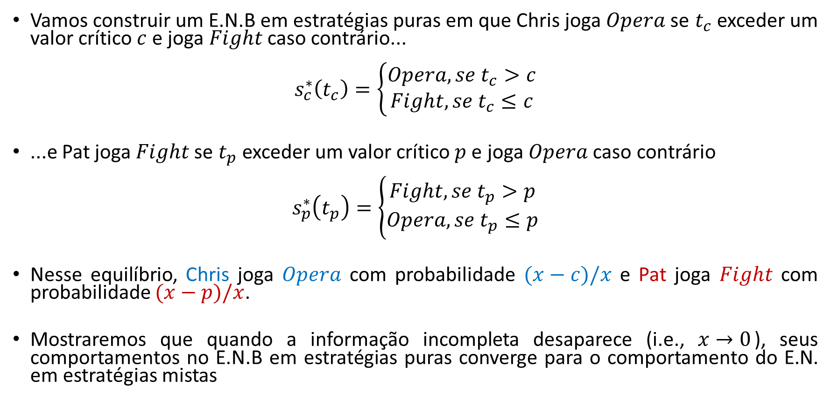
Revisitando estratégias mistas
Vamos construir um E.N.B em estratégias puras em que Chris joga $Opera$ se $t_{c}$ exceder um valor crítico $c$ e joga $Fight$ caso contrário...
$$s_{c}^{∗}\left(t_{c}\right)=\left\{\begin{aligned}Opera, se t_{c}>c \\ Fight, se t_{c}≤c\end{aligned}\right.$$
...e Pat joga $Fight$ se $t_{p}$ exceder um valor crítico $p$ e joga $Opera$ caso contrário
$$s_{p}^{∗}\left(t_{p}\right)=\left\{\begin{aligned}Fight, se t_{p}>p \\ Opera, se t_{p}≤p\end{aligned}\right.$$
Nesse equilíbrio, Chris joga $Opera$ com probabilidade $(x−c)/x$ e Pat joga $Fight$ com probabilidade $(x−p)/x$.
Mostraremos que quando a informação incompleta desaparece (i.e., $x→0$), seus comportamentos no E.N.B em estratégias puras converge para o comportamento do E.N. em estratégias mistas
Notes:
P3: Para Chris, $Pr\left(t_{c}≤c\right)=(c−0)/(x−0)$. Como $Pr\left(t_{c}>c\right)=1−Pr(t_{c}≤c)$, temos que $Pr\left(t_{c}>c\right)=1−\frac{c}{x}=\frac{x−c}{x}$
Para Pat, $Pr\left(t_{p}≤p\right)=\left(p−0\right)/(x−0)$. Como $Pr\left(t_{p}>p\right)=1−Pr\left(t_{p}≤p\right)=1−\frac{p}{x}=\frac{x−p}{x}$

Slide 37

Revisitando estratégias mistas
Vamos construir um E.N.B em estratégias puras em que Chris joga $Opera$ se $t_{c}$ exceder um valor crítico $c$ e joga $Fight$ caso contrário...
$$s_{c}^{∗}\left(t_{c}\right)=\left\{\begin{aligned}Opera, se t_{c}>c \\ Fight, se t_{c}≤c\end{aligned}\right.$$
...e Pat joga $Fight$ se $t_{p}$ exceder um valor crítico $p$ e joga $Opera$ caso contrário
$$s_{p}^{∗}\left(t_{p}\right)=\left\{\begin{aligned}Fight, se t_{p}>p \\ Opera, se t_{p}≤p\end{aligned}\right.$$
Nesse equilíbrio, Chris joga $Opera$ com probabilidade $(x−c)/x$ e Pat joga $Fight$ com probabilidade $(x−p)/x$.
Mostraremos que quando a informação incompleta desaparece (i.e., $x→0$), o comportamento dos jogadores no E.N.B em estratégias puras converge para o comportamento no E.N. em estratégias mistas do jogo original de informação completa
Notes:
Intro P4: O que queríamos mostrar no começo da discussão era que um E.N. em estratégias mistas pode ser representado como um E.N.B em estratégias puras com informação incompleta. P: Qual é a fonte da nossa informação incompleta nesse jogo? R: as perturbações $t_{p}$ e $t_{c}\sim U\left(0,x\right).$
Conc: Agora vamos ver como escrever os payoffs esperados. Será basicamente como escrevemos na aula das estratégias mistas...

Slide 38

Revisitando estratégias mistas
Dada a estratégia $s_{p}^{∗}$ de Pat, o payoff esperado de Chris jogar $Opera$ é:
$$\frac{p}{x}\left(2+t_{c}\right)+\left[1−\frac{p}{x}\right]⋅0=\frac{p}{x}\left(2+t_{c}\right)$$
E o payoff esperado de Chris jogar $Fight$ é:
$$\frac{p}{x}⋅0+\left[1−\frac{p}{x}\right]⋅1=1−\frac{p}{x}$$
Portanto, jogar $Opera$ para Chris é ótimo se e somente se:
$$\frac{p}{x}\left(2+t_{c}\right)≥1−\frac{p}{x}→t_{c}≥\frac{x}{p}−3≡c$$
$$(3.2.1)$$
Notes:
Intro: relembrando a matriz do jogo
___ O___ ____F ____
O | 2+$t_{c}$ , 1 | 0 , 0 |
F | 0, 0 | 1, 2+$t_{p}$ |
Eq. 1: Probabilidade de Pat jogar Opera vezes payoff de Chris jogar Opera (dado que Pat joga Opera) + Probabilidade de Pat jogar Fight vezes payoff de Chris jogar Opera (dado que Pat jogou Fight)
Eq. 2: Probabilidade de Pat jogar Opera vezes payoff de Chris jogar Fight (dado que Pat joga Opera) + Probabilidade de Pat jogar Fight vezes payoff de Chris jogar Fight (dado que Pat joga Fight)

Slide 39



Revisitando estratégias mistas
Dada a estratégia $s_{p}^{∗}$ de Pat, o payoff esperado de Chris jogar $Opera$ é:
$$\frac{p}{x}\left(2+t_{c}\right)+\left[1−\frac{p}{x}\right]⋅0=\frac{p}{x}\left(2+t_{c}\right)$$
E o payoff esperado de Chris jogar $Fight$ é:
$$\frac{p}{x}⋅0+\left[1−\frac{p}{x}\right]⋅1=1−\frac{p}{x}$$
Portanto, jogar $Opera$ para Chris é ótimo se e somente se:
$$\frac{p}{x}\left(2+t_{c}\right)≥1−\frac{p}{x}→t_{c}≥\frac{x}{p}−3=c$$
$$(3.2.1)$$
Payoff esperado de jogar $Opera$
Payoff esperado de jogar $Fight$
Notes:
Conc: Precisamos reorganizar isso de modo a isolar $t_{c}$, já que no final das contas nosso objetivo é determinar os valores de c e p tais que essas estratégias sejam um equilíbrio Nash Bayesiano.

Slide 40
Revisitando estratégias mistas
Dada a estratégia $s_{p}^{∗}$ de Pat, o payoff esperado de Chris jogar $Opera$ é:
$$\frac{p}{x}\left(2+t_{c}\right)+\left[1−\frac{p}{x}\right]⋅0=\frac{p}{x}\left(2+t_{c}\right)$$
E o payoff esperado de Chris jogar $Fight$ é:
$$\frac{p}{x}⋅0+\left[1−\frac{p}{x}\right]⋅1=1−\frac{p}{x}$$
Portanto, jogar $Opera$ para Chris é ótimo se e somente se:
$$\frac{p}{x}\left(2+t_{c}\right)≥1−\frac{p}{x}→t_{c}≥\frac{x}{p}−3=c$$
$$(3.2.1)$$
Notes:
Eq. 3, última desigualdade: Lembre-se que dissemos que Chris joga Opera se $t_{c}$ exceder um valor crítico $c$ e joga 𝐹𝑖𝑔ℎ𝑡 caso contrário. Portanto, esse último valor equivale a $c$

Slide 41
Revisitando estratégias mistas
Dada a estratégia $s_{p}^{∗}$ de Pat, o payoff esperado de Chris jogar $Opera$ é:
$$\frac{p}{x}\left(2+t_{c}\right)+\left[1−\frac{p}{x}\right]⋅0=\frac{p}{x}\left(2+t_{c}\right)$$
E o payoff esperado de Chris jogar $Fight$ é:
$$\frac{p}{x}⋅0+\left[1−\frac{p}{x}\right]⋅1=1−\frac{p}{x}$$
Portanto, jogar $Opera$ para Chris é ótimo se e somente se:
$$\frac{p}{x}\left(2+t_{c}\right)≥1−\frac{p}{x}→t_{c}≥\frac{x}{p}−3=c$$
$$(3.2.1)$$

Slide 42

Revisitando estratégias mistas
Dada a estratégia $s_{c}^{∗}$ de Chris, o payoff esperado de Pat jogar $Fight$ é:
$$\left[1−\frac{c}{x}\right]⋅0+\frac{c}{x}\left(2+t_{p}\right)=\frac{c}{x}(2+t_{p})$$
E o payoff esperado de Pat jogar $Opera$ é
$$\left[1−\frac{c}{x}\right]⋅1+\frac{c}{x}⋅0=1−\frac{c}{x}$$
Portanto, jogar $Fight$ para Pat é ótimo se e somente se:
$$\frac{c}{x}\left(2+t_{p}\right)≥1−\frac{c}{x}→t_{p}≥\frac{x}{c}−3≡p$$
$$(3.2.2)$$
Notes:
Intro: relembrando a matriz do jogo
___ O___ ____F ____
O | 2+$t_{c}$ , 1 | 0 , 0 |
F | 0, 0 | 1, 2+$t_{p}$ |
Eq. 1: Probabilidade de Chris jogar Opera vezes payoff de Pat Jogar Fight (dado que Chris jogou Opera) + Probabilidade de Chris jogar Fight vezes payoff de Pat jogar Fight (dado de Chris jogou Fight)
Eq. 2: Probabilidade de Chris jogar Opera vezes payoff de Pat jogar Opera (dado que Chris jogou Opera) + Probabilidade de Chris jogar Fight vezes payoff de Pat jogar Opera (dado que Chris jogou Fight)

Slide 43



Revisitando estratégias mistas
Dada a estratégia $s_{c}^{∗}$ de Chris, o payoff esperado de Pat jogar $Fight$ é:
$$\left[1−\frac{c}{x}\right]⋅0+\frac{c}{x}\left(2+t_{p}\right)=\frac{c}{x}(2+t_{p})$$
E o payoff esperado de Pat jogar $Opera$ é
$$\left[1−\frac{c}{x}\right]⋅1+\frac{c}{x}⋅0=1−\frac{c}{x}$$
Portanto, jogar $Fight$ para Pat é ótimo se e somente se:
$$\frac{c}{x}\left(2+t_{p}\right)≥1−\frac{c}{x}→t_{p}≥\frac{x}{c}−3=p$$
$$(3.2.2)$$
Payoff esperado de jogar $Fight$
Payoff esperado de jogar $Opera$
Notes:
Conc: Precisamos reorganizar isso de modo a isolar $t_{p}$, já que no final das contas nosso objetivo é determinar os valores de c e p tais que essas estratégias sejam um equilíbrio Nash Bayesiano.

Slide 44
Revisitando estratégias mistas
Dada a estratégia $s_{c}^{∗}$ de Chris, o payoff esperado de Pat jogar $Fight$ é:
$$\left[1−\frac{c}{x}\right]⋅0+\frac{c}{x}\left(2+t_{p}\right)=\frac{c}{x}(2+t_{p})$$
E o payoff esperado de Pat jogar $Opera$ é
$$\left[1−\frac{c}{x}\right]⋅1+\frac{c}{x}⋅0=1−\frac{c}{x}$$
Portanto, jogar $Fight$ para Pat é ótimo se e somente se:
$$\frac{c}{x}\left(2+t_{p}\right)≥1−\frac{c}{x}→t_{p}≥\frac{x}{c}−3=p$$
$$(3.2.2)$$
Notes:
Eq. 3, última desigualdade: Lembre-se que dissemos que Pat joga Fight se $t_{p}$ exceder um valor crítico $p$ e joga $Opera$ caso contrário. Portanto, esse último valor equivale a $p$

Slide 45
Revisitando estratégias mistas
Dada a estratégia $s_{c}^{∗}$ de Chris, o payoff esperado de Pat jogar $Fight$ é:
$$\left[1−\frac{c}{x}\right]⋅0+\frac{c}{x}\left(2+t_{p}\right)=\frac{c}{x}(2+t_{p})$$
E o payoff esperado de Pat jogar $Opera$ é
$$\left[1−\frac{c}{x}\right]⋅1+\frac{c}{x}⋅0=1−\frac{c}{x}$$
Portanto, jogar $Fight$ para Pat é ótimo se e somente se:
$$\frac{c}{x}\left(2+t_{p}\right)≥1−\frac{c}{x}→t_{p}≥\frac{x}{c}−3=p$$
$$(3.2.2)$$

Slide 46
Revisitando estratégias mistas
Resolvendo $c=x/p−3$e $p=x/c−3$ simultaneamente, obtemos $p=c$ e $p^{2}+3p−x=0$.
A solução da equação quadrática mostra que a probabilidade de Chris jogar $Opera, \left(x−c\right)/x$, e a probabilidade de Pat Jogar $Fight, (x−p)/x$ são ambas iguais a
$$\lim_{x→0}{1−\frac{−3+\sqrt{9+4x}}{2x}=\frac{2}{3}}$$
Quando a informação incompleta desaparece, o comportamento dos jogadores nesse E.N.B. em estratégias puras converge para aquele do E.N. em estratégias mistas do jogo de informação completa
Notes:
P1: Multiplicando $\left[c=\frac{x}{p}−3\right]×p$, temos $cp=x−3p$. Multiplicando $\left[p=\frac{x}{c}−3\right]×c$, temos $cp=x−3c$. Igualando uma coisa a outra, encontraremos que $p=c$. Com $p=c$, $\left(\frac{x}{c}\right)−3=p$, por exemplo, vira $\left(\frac{x}{p}\right)−3=p→ p^{2}+3p−x=0$
P2: Aplicando a fórmula de Bhaskara para encontrar as raízes da equação quadrática $p^{2}+3p−x$, você vai encontrar $\frac{\left(−3+\sqrt{9+4x}\right)}{2}$ (as probabilidades não podem ser negativas, portanto, não consideramos a raiz negativa de $Δ$). Substituindo isso em $\left(x−c\right)/x$ e em $(x−p)/x$, obtemos o resultado abaixo de P2.
Conc: Lembre-se que nosso objetivo inicial era mostrar que quando a informação incompleta desaparece (i.e., $x→0$), o comportamento dos jogadores no E.N.B em estratégias puras converge para o comportamento no E.N. em estratégias mistas do jogo original de informação completa. Como podemos fazer isso?

Slide 47
Revisitando estratégias mistas
Resolvendo $c=x/p−3$e $p=x/c−3$ simultaneamente, obtemos $p=c$ e $p^{2}+3p−x=0$.
A solução da equação quadrática mostra que a probabilidade de Chris jogar $Opera, \left(x−c\right)/x$, e a probabilidade de Pat Jogar $Fight, (x−p)/x$ são ambas iguais a
$$\lim_{x→0^{+}}{1−\frac{−3+\sqrt{9+4x}}{2x}=\frac{2}{3}}$$
Quando a informação incompleta desaparece, o comportamento dos jogadores nesse E.N.B. em estratégias puras converge para aquele do E.N. em estratégias mistas do jogo de informação completa.
Notes:
Eq. P2: Na verdade, tanto o limite pela esquerda quanto pela direita são $2/3$. A questão é que $x$ não pode se aproximar de $0$ negativamente nesse caso

